Slide 1
GAゼミ 2.4~2.6章
10/12/2010
高玉研 島田智大

Slide 2
2.4 Dominance and Pareto-Optimality
ほとんどのMOEA
探索の過程でパレート支配の概念を利用
限れられたPopulation内の解に対する支配解の識別法を整理しましょう！

Slide 3
2.4.1 Special Solutions(1)
Ideal Objective Vector
それぞれの目的関数に対して，最適値をもつ解が存在
実際には存在しない解（理由は後述）
定義
m番目の目的関数おいて最適値をもつ決定変数をx^{*(m)}とし，対応する最適値を f₁*, f₂*,…,f_{M}* とするとIdeal Objective Vector z*は
z* = f* = (f₁*, f₂*,…,f_{M}*)^{T}

Slide 4
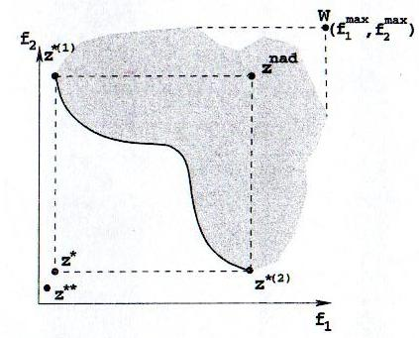
2.4.1 Special Solutions(2)
MOOPは一般にパレート面を形成
同時にすべての目的関数の最適値は満たせない
Ideal Objective Vectorはunfeasibleな解
Ideal Objective Vectorは問題固有の参照点
すべての目的関数の最適値の情報を持つ
z*に近いほどよい
目的関数値の正規化
の際用いられる

Slide 5
2.4.1 Special Solutions(3)
Utopian Objective Vector z**
Ideal Objective Vector z*の場合，少なくともひとつの目的関数がfeasible
アルゴリズムによっては厳密に大きい値（≧ではなく＞）が必要
定義
z** = z_{i}* - ε_{i}
ただし
ε_{i} > 0 (∀i=1,2, … ,M)
5

Slide 6
2.4.1 Special Solutions(4)
Nadir Objective Vector
Ideal ･･･ feasible space の目的関数最適値を集めたもの
Nadir ･･･各目的関数のパレート面内での最悪の値をまとめたベクトル
探索空間の最悪値をまとめたもの（図のW）ではない
計算
z*を利用（実際の算出は難）
z*⁽¹⁾= (f₁*(x^{*(1)}), f₂*(x^{*(1)}))^{T},
z*⁽²⁾= (f₁*(x^{*(2)}), f₂*(x^{*(2)}))^{T}
より
z^{nad}= (f₁*(x^{*(2)}), f₂*(x^{*(1)}))^{T}
6

Slide 7
2.4.1 Special Solutions(4)
Nadir objective vectorの存在
パレート面の連続性，凸か否かによって存在するかしないか決定
パレート最適領域内にある目的関数値の正規化を行う方法
z*， z^{nad}を利用
(2.6)

Slide 8
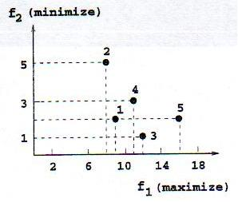
2.4.2 Concept of Domination(1)
パレート支配
以下の条件を同時に満たすとき解x₁がx₂を支配すると定義
1.
2.
※演算子 は左辺が右辺より
優れていることを意味する
（演算子＜，＞と同義）
△

Slide 9
2.4.2 Concept of Domination(2)
解１(9,2)と解２(8,5)の比較
f1の観点では解１は解２より良い
f2の観点では解１は解２より良い
⇒解１は解２を支配
解１(9,2)と解５(16,2)の比較
f1の観点では解５は解１より良い
f2の観点では解５は解１に劣らない（等しい）
⇒解５は解１を支配
解x(1)が解x(2)を支配⇒x(1)がx(2)より優れている
（多目的最適化表現的な意味で）
→複数の目的関数間での解の比較が可能になる
⇒非支配解の探索のために支配の概念が使われる

Slide 10
2.4.3 Properties of Domination Relation(1)
任意の２解（解１と解２）の取り得る支配関係
XがYを支配 or XがYに支配される or XとYは互いに支配しない
支配操作の２値関係特性[Cormenら/1990]
Reflexive（再帰性）なし
ある解はそれ自身を支配できない（ を満たさない）
Symmetric（対称性）なし
は を意味しない
Anti-symmetric（非対称性）なし
対称性がない⇒非対称性は成り立たない
Transitive（推移性）あり
支配関係は かつ なら である
解Xが解Yを支配する⇔解Yが解Xを支配する

Slide 11
2.4.3 Properties of Domination Relation(2)
２値関係を整列(ordering)関係と見なすには、少なくともTransitiveが必要[Chankong&Haimes/1983]
支配関係がReflexive , Anti-symmetric , Transitiveを持つ時、大雑把に「不完全状態(partial order)」と呼ぶ
不完全状態が定義されるような集合を「不完全状態集合」と呼ぶ
一般的には、支配関係は不完全状態でないが、厳密にいえば(strictly)不完全状態である
支配関係はReflexive でなく，非対称でない

Slide 12
2.4.4 Pareto-Optimality(1)
解３(12,1)と解５(16,2)の比較
f1の観点では解５は解３より良い
f2の観点では解５は解３より劣る
→どちらの解も条件
を満たさない
⇒支配関係が成り立たない
与えられた解の有限集合で、起こり得る全組み合わせを逐一比較
⇒互いに支配し合わない解の集合が存在
（非優越解集合）

Slide 13
2.4.4 Pareto-Optimality(2)
定義：非優越解集合
解集合Pに対する非優越解集合P’は、Pの他の解に
よって支配されない
P=S(探索空間全体) ⇒ P’=パレート最適解集合
非優越解の特徴
集合中の任意の解は、集合外の全解を支配
集合中の解は集合外の解より優れている

Slide 14
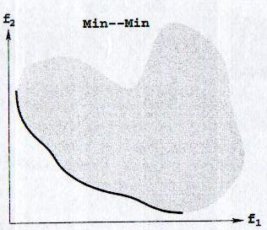
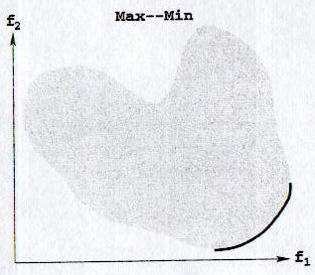
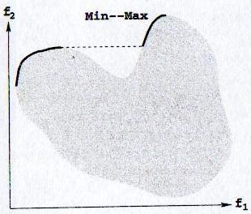
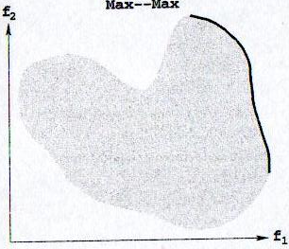
2.4.4 Pareto-Optimality(3)
問題ケースに対するパレート面の位置
f2＼f1 | Minimize | Maximize
Minimize
Maximize
パレート最適解集合
パレート最適解集合
パレート
最適解集合
パレート
最適解集合

Slide 15
2.4.4 Pareto-Optimality(4)
最大化→最小化問題に変換、全目的の最小化などを扱うため、多くの場合、二重化原則を用いる
単一目的最適化での大域的／局所的最適解の様に多目的最適化での大域的／局所的パレート最適集合が存在
定義：大域的パレート最適集合
探索空間Ｓ全体での非支配集合＝大域的パレート最適集合
定義：局所的パレート最適集合
集合Pの各要素ごとに、Pの要素を支配する解yが
(εは十分小さい正数)というxの近傍にひとつも存在しないとき
Pに属する解は局所的パレート最適集合を構成する

Slide 16
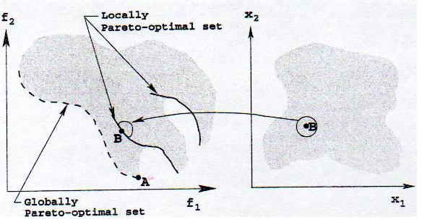
2.4.4 Pareto-Optimality(5)
一般的にパレート最適解集合＝大域的パレート最適集合を意味する
大域的パレート最適解集合＝MOOPの最適解
大域的パレート最適集合でも局所的パレート最適集合
でもある
（近くに支配する解が存在しないから）
局所パレート最適解を構成する決定変数ベクトルは，連続問題であっても決定変数空間で連続している必要はない

Slide 17
2.4.5 Strong Dominance and Weak Pareto-Optimality(1)
2.4.2で定義した“支配”は『弱支配』
定義：強支配
が成り立つとき，解x₁はx₂を強く支配する ( )
解１(9,2)と解５(16,2)
解５は解１を弱支配
解１(9,2)と解３(12,1)の比較
解３は解１を強く支配

Slide 18
2.4.5 Strong Dominance and Weak Pareto-Optimality(2)
パレート最適集合は常に非支配集合である
しかし，非支配解集合はパレート最適解や非パレート最適解のいくつかを含む場合あり
⇒非支配解は、真のパレート最適解集合を用いない最適化アルゴリズムによって見つかる
population内の非支配集合を適切に強調するアルゴリズムは、真のパレート最適領域に近づくよう、探索を誘導していくことが期待される
与えられたpopから非支配集合をどう見つけるか?
非支配解は多目的最適化アルゴリズムの反復で発見される
⇒効率よく計算する手順がある

Slide 19
2.4.6 Procedure for Finding a Non-Dominated Set
非支配集合をみつける原理≒最小実数値集合をみつける原理
最小実数値集合の場合：関係演算子”＞”を使って、２つの値のうち小さい方を見つける
非支配集合の場合：支配関係” ”を使って（場合によっては” ”）２つの解のうち良い方をみつける
手法は色々ある
アルゴリズムの計算量の違い
細やかで低速な手法～効率的で高速な手法
各手法で発見された非支配集合はpop中での最良解

Slide 20
2.4.6 Procedure for Finding a Non-Dominated Set (1)
Approach 1:Naive and Slow
各々の解iをpopulation中の他の解と比較
iが支配されるとき：iは非支配集合に属さない
iが支配されないとき：iは非支配集合に属する
手順
Step1:解のカウンタi=１にセットし，非支配集合P’=Φにセット
Step2:解j∈P(j≠i)ごとにjがiを支配するかチェック
支配するとき→Step4へ
Step3:Pが空集合でなければj=j+1をしてStep2へ
空集合のとき→P’=P’∪{i}
Step4:i=i+1をしてi≦NならStep2へ
i>Nのとき→終了。非支配集合P’を得る

Slide 21
2.4.6 Procedure for Finding a Non-Dominated Set (2)
実行例（Ｎ＝５,Ｐ＝{解1,2,3,4,5}）
（１）Ｓｔｅｐ１：i=1,P’=Φ
（２）Ｓｔｅｐ２：j=2,ｊはiを支配しないのでStep3へ
・Ｓｔｅｐ３：Ｐ≠Φなのでj=3をしてStep2へ
・Ｓｔｅｐ２：j=3,jはiを支配するのでStep4へ
・Ｓｔｅｐ４：i=2＜ＮなのでStep2へ（解１≠非支配解）
（３）Ｓｔｅｐ２：j=１,ｊはiを支配するのでStep4へ
・Ｓｔｅｐ４：i=3＜NなのでStep2へ（解２≠非支配解）
（４）Ｓｔｅｐ２：j=1,jはiを支配しない→Step3によりj=２となってStep2へ
・Ｓｔｅｐ２：j=2,jはiを支配しない→Step3によりj=3となってStep2へ
・Ｓｔｅｐ２：j=3,jはiを支配しない→Step3によりj=4となってStep2へ
・Ｓｔｅｐ２：j=4,jはiを支配しない→Step3によりj=5となってStep2へ
・Ｓｔｅｐ２：j=5,jはiを支配しない→Step3によりP’={3} （解３＝非支配解）
・Ｓｔｅｐ４：i=4＜NなのでStep2へ（解３＝非支配解）
（５）解４について（２）や（３）と同様にみていくと解４≠非支配解なのでi=5をしてStep2へ
（６）解５について（４）と同様にみていくと解５＝非支配解なのでP’={3,5}:最終的な解

Slide 22
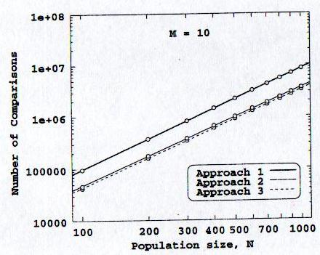
2.4.6 Procedure for Finding a Non-Dominated Set (3)
プロシージャの合計計算量＝O(MN²)
Step2ではO(MN)
支配関係を比較する解の数＝N
１解の最大比較回数＝M
Step4は再帰的にStep2を呼び出す
実質は総当りではないので計算コストは若干理論値より低い
・シミュレーション100回の平均
・pop sizeに従って計算量は多項式的に増加
・Ｍの増加⇒パレート最適面が高次元となる
（M=3なら3次元）
・多くの問題ではＭは固定
→Ｎへの依存の方が重要

Slide 23
2.4.6 Procedure for Finding a Non-Dominated Set (4)
Approach 2: Continuously Update
better bookkeepingによって、Approach1より高速に計算
手順
Step1:非支配集合P’={1}で初期化
Step2:j=1にセット
Step3:iとP’中の要素jの支配関係を比較
Step4:iがjを支配するとき
P’=P’＼{P’(j)} （P’からj番目の要素を削除）
j<|P’|のときj=j+1をしてStep3へ
j≧|P’|のときStep5へ
jがiを支配するときi=i+1をしてStep2へ
Step5:P’=P’∪{i}
i<Nならi=i+1をしてStep2
i≧Nなら終了、非支配解集合P’を得る

Slide 24
2.4.6 Procedure for Finding a Non-Dominated Set (5)
実行例（Ｎ＝５,Ｐ＝{解1,2,3,4,5}）
（１）Ｓｔｅｐ１：P’={1} , i=2
（２）Ｓｔｅｐ２：j=1（示す先は解１）
・Ｓｔｅｐ３：i とP’の要素（j=1のみ）を比較：j i
・Ｓｔｅｐ４：i=3にしてStep2へ（解２≠非支配解）
（３）Ｓｔｅｐ２：j=１（示す先は解１）
・Ｓｔｅｐ３：i とP’の要素（j=1のみ）を比較：i j
・Ｓｔｅｐ４：P’=Φ , |P’|≧j なのでStep5へ
・Ｓｔｅｐ５：P’={3} , （解３＝非支配解）
i＜N なのでi=4にしてStep2へ
（４）Ｓｔｅｐ２：j=1（示す先は解３）
・Ｓｔｅｐ３：i とP’の要素（j=1のみ）を比較：j i
・Ｓｔｅｐ４：i=5にしてStep2へ（解４≠非支配解）
（５）Ｓｔｅｐ２：j=１（示す先は解３）
・Ｓｔｅｐ３：i とP’の要素（j=1のみ）を比較：互いに支配し合わないのでStep5へ
・Ｓｔｅｐ５：P’={3,5} , （解５＝非支配解）
i≧N なので終了、非支配集合はP’={3,5}

Slide 25
2.4.6 Procedure for Finding a Non-Dominated Set (6)
プロシージャの合計計算量＝O(MN²)
比較回数は1+2+…+N=N(N-1)/2
２番目の解がP’の要素（１つだけ）と比較される
３番目の解はP’の要素（最大で２つ）と比較される・・・
P’の要素数は常に増えるわけではない
→実際の計算量は理論値より少なくなる
・(1)より比較回数の平均は少ない
・傾きは(1)とほぼ一致

Slide 26
2.4.6 Procedure for Finding a Non-Dominated Set (7)
Approach 3：Kung et al.’s Efficient Method
第１目的関数の重要度でpopulation内の要素を降順にソート
トップ(T)、ボトム(B)：再帰的に二分される
Tのどの要素にも支配されないBの要素はTにマージ
マージと支配関係比較はボトムアップに実行
手順（Step2の実行結果が非支配集合）
Step1:populationを第１目的関数値で降順にソートし、
size N の population P として名付ける
Step2:|P|=1のときFront(P)=P
|P|≠1なら ,
各々が要素１になるまで再帰的に二分する
Bのi番目の解がTのいずれの要素にも支配されないとき
マージ集合M=T{i}を生成し、Front(P)=M

Slide 27
2.4.6 Procedure for Finding a Non-Dominated Set (8)
実行例（Ｎ＝５,Ｐ＝{解1,2,3,4,5}）
（１）Step1:ソートしたP={5,3,4,1,2}
（２）Step2:|P|≠0なのでT=Front({5,3}) , B=Front({4,1,2})
（３）T=Front({5,3})について
・Tを再帰的に二分してT=Front({5}) , T=Front({3})
・T={5} , B={3} を比較：互いに支配し合わない
・M={5,3}を生成し、Front({5,3})={5,3}
（４）B=Front({4,1,2})について（３）と同様に
（５）Front(P)=({5,3},{4,1})
・{5,3}と{4,1}を比較：{5,3} {4,1}
・非支配集合はFront(P)={5,3}
Front({4})
Front({1,2})
Front({1})
Front({2})
{4}
{1}
{2}
支配し合わない
M={1}
M={4,1}

Slide 28
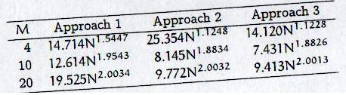
2.4.6 Procedure for Finding a Non-Dominated Set (9)
・合計計算量
M≧4のとき
M＜4のとき
・M=10のとき、計算量は３手法で類似
・M=20のときも類似
・(3)の計算量が多項式的になっているのはpop sizeのみの効率を評価しているため
・時間的計算量は各手法の平均時間計算を
反映する
・各計算量は最悪の場合を想定している
・実験結果はＯ（Ｎ²）に近付く
・(1)よりも(2)よりも少ない計算量

Slide 29
2.4.7 Non-Dominated Sorting of a Population(1)
非支配レベルごとに分類
これまでの手法
→populationを非支配集合／被支配集合のみの２つに分類
解の良さ：レベル１の非支配解＞レベル２＞・・・
シンプルなアルゴリズム
Step1:全非支配解Pj(j=1,2,…)=Φ,レベルカウンタj=1
Step2:手法(1)～(3)のどれかで非支配集合P’を見つける
Step3:Pj=P’ , P=P＼P’ に更新
Step4:P≠0のときj=j+1にしてStep2へ
P=0のとき終了、非支配集合Pi(i=1,2,…)を得る

Slide 30
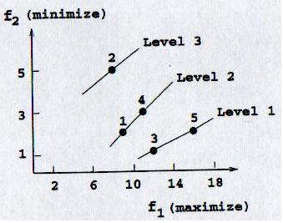
2.4.7 Non-Dominated Sorting of a Population(2)
実行例（Ｎ＝５,Ｐ＝{解1,2,3,4,5}）
（１）Ｓｔｅｐ１：i=1
（２）レベル１の非支配解の探索
・Ｓｔｅｐ２：いずれかの手法でP’={3,5}を得る
・Ｓｔｅｐ３：P1=P’={3,5} , P={1,2,4}に更新
・Ｓｔｅｐ４：P≠Φなのでj=2にしてStep2へ
（３）レベル２の非支配解の探索
・Ｓｔｅｐ２：いずれかの手法でP’={1,4}を得る
・Ｓｔｅｐ３：P2=P’={1,4} , P={2}に更新
・Ｓｔｅｐ４：P≠Φなのでj=3にしてStep2へ
（４）レベル３の非支配解の探索
・Pの要素は１つだけなので、自動的に決定
結果：非支配度の降順に((3,5),(1,4),(2))
←結果の図示

Slide 31
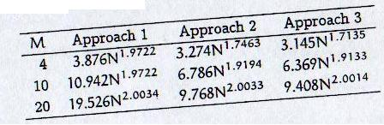
2.4.7 Non-Dominated Sorting of a Population(3)
完全分類化プロシージャ(Ex:Simple Procedure)の計算量は各非支配集合の計算量の合計
計算量の多さもレベル１＞レベル２＞…
平均的に、非支配レベル数<<pop size
類似研究では
全計算量の測定
popを異なる非支配レベルに応じてソートする必要あり
計算量の増加率：手法(3)が最良
異なるpop size NとObjective数Mで
シミュレーションした結果の計算量

Slide 32
2.4.7 Non-Dominated Sorting of a Population(4)
An O(MN²) Non-Dominated Sorting Procedure
計算量測定にO(MN²)を要するbetter bookkeepting戦略
O(MN²)だけ比較する間に計算すること
Domination count ηi：解iを支配する解の数
解集合Si：解iが支配する集合
アルゴリズム
Step1:各i∈Pごとにη_{i}=0 , S_{i}=Φとして初期化
Step2:i jならS_{p}=S_{p}∪{j}， j iならηi=ηi+1をセット
Step3:ηi=0のときiをP₁に入れてフロントカウンタκ=1
Step4:P_{k}≠0のときStep5へ
Step5:Q=Φで初期化、各j∈Siについて、
Step5a:ηi=ηi-1 Step5b:ηi=0のときQ=Q∪{j}
Step6:κ=κ+1 , Pk=Q にしてStep4へ
O(MN²)
O(N²)

Slide 33
2.5 Optimality Conditions(1)
単一目的最適化のように最適解，準最適解，がMOOPの場合でも存在
そのための必要十分条件を割り出そう
連続関数を仮定
Fritz-John necessary condition
x*がパレート最適解であるためには以下の条件が必須
ただし

Slide 34
2.5 Optimality Conditions(2)
MiettinenがKuhn-Tucker法（単一目的最適化の解析的アプローチ）に酷似していることを指摘
上記解析にて制約がない場合を考える
・非線形関数の場合，導関数も非線形．
・λベクトルによって，パレート最適解が存在しないことを確かめられる．
・上記式が満たされなかった場合，λベクトルに対応するパレート最適解は存在しない．
・しかし，上記の必要条件でパレート最適解の存在が保証されたわけではない．
・つまり，上記式を満たした解であっても，必ずパレート最適解であることはない．

Slide 35
2.5 Optimality Conditions(3)
簡単のため，n=Mの場合を考えると，パレート最適解は以下の関係式を満たさなければならない．
偏導関数行列の行列式が0になる必要あり
2目的ならば

Slide 36
2.5 Optimality Conditions(4)
目的関数が凸の場合を考える
Karush-Kuhn-Tacker sufficient condition for Pareto-Optimality
(Miettinen,1999)
x*がパレート最適解であるためには以下の条件が必須
ただし
目的関数が非凸の場合は条件が異なる（Bhatia and Aggarwal,1992）

Slide 37
2.6 Summary
MOOP
現実に沿った問題
しかし，解くのが大変かつふさわしく，効率的な手法が存在しない
Single-Objective問題を変形することで対処
パレート最適概念を導入，多点探索化
多目的最適化アルゴリズム
並列にパレート最適解を解の多様性を持ったまま探索
一般にパレート支配の概念を導入
非優越解の発見法，それに準じたソーティングを解説
非優越ソートはO(MN²)が最も効率的

